Slide 2
الإسلام ينبذ التطرف
نواتج التعلم:
1- أبين المقصود بالتطرف.
2-أوضح موقف الإسلام من التطرف
3- أستنبط خطر التطرف
4- أحدد أسباب التطرف
5- أوضح علاج التطرف

Slide 3
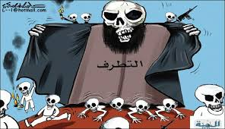
مفهوم التشدد والتطرف
التعريف : الخروج عن الوسطية والاعتدال في أمر من الأمور
وحقيقة الدين الوسطية و الاعتدال ،و قال الرسول عن بعض الغلاة:
(يَحْقِرُ أحَدُكُمْ صَلَاتَهُ مع صَلَاتِهِ، وصِيَامَهُ مع صِيَامِهِ، يَمْرُقُونَ مِنَ الدِّينِ كما يَمْرُقُ السَّهْمُ مِنَ الرَّمِيَّةِ) وفي هذا تنبيه على شرف العلم هؤلاء اشتغلوا بالتعبد عن العلم فضيعوا الأصول
أستنتج
علاقة السبب بالنتيجة ( السببية )
اتقان العبادة والإخلاص فيها لله

Slide 4
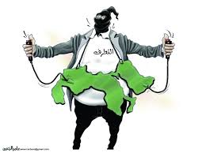
لماذا الحديث عن التطرف

Slide 5
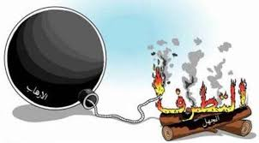
أستنتج
فالإرهاب أداة من أدوات التطرف لتحقيق أهدافه
أقترح
فضح نواياه وأهدافه، قطع مصادر التمويل عنه، التحذير الدائم للشباب، توفير حاجات الشباب

Slide 6
موقف الإسلام من التطرف

Slide 7
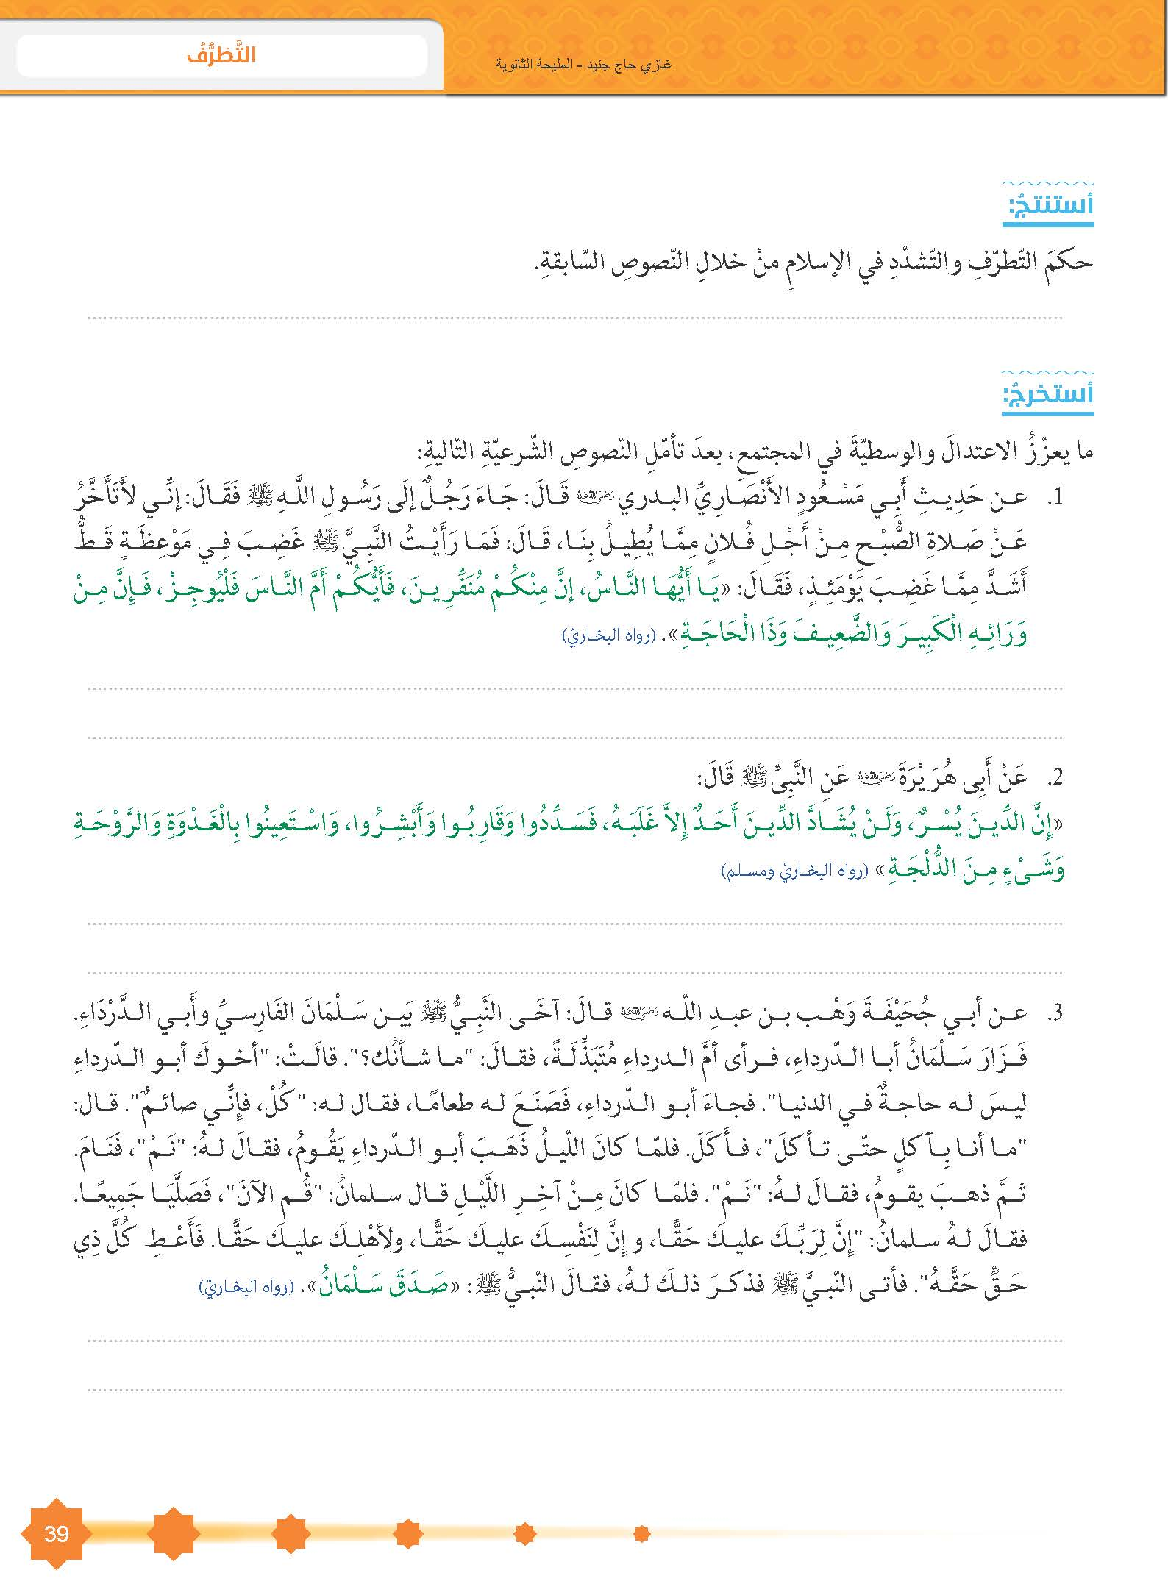
أستنتج
اليسر والتخفيف يعين على الاعتدال والبعد عن التشديد على الناس
المقاربة والعمل على قدر الاستطاعة
إعطاء النفس والأهل حقهم واسعادهم و تحقيق رفاهيتهما

Slide 8
مظاهر التطرف
أتامل وأحدد
العزلة عن المجتمع
استباحة الدماء و الأموال الآخرين
الطعن في أئمة الدين وانتقاص في حقهم

Slide 9
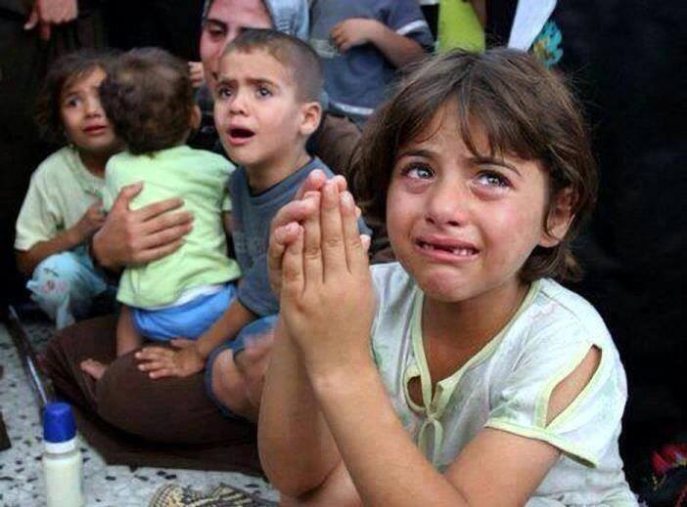
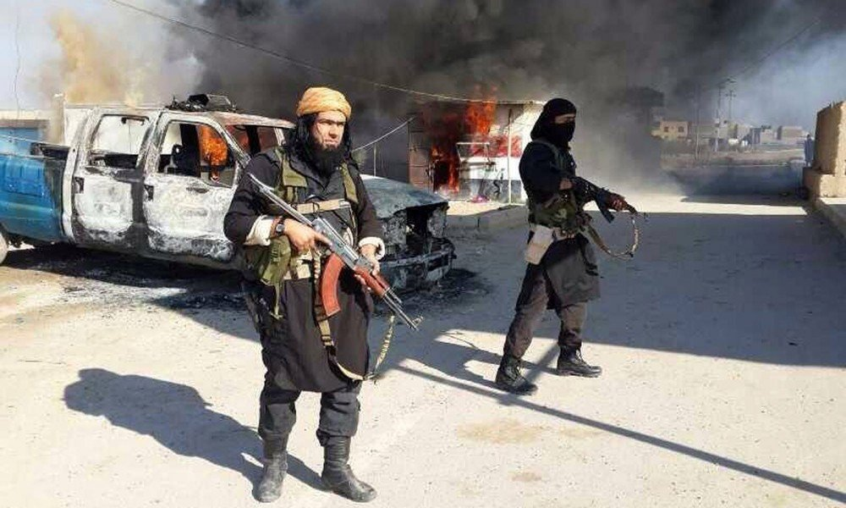
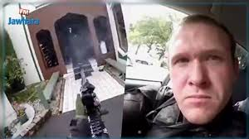
من
أعمال
الجماعات
المتطرفة

Slide 10
من أعمال الجماعات المتطرفة
القتل

Slide 11
التحريض على ولاة الأمر

Slide 12
خطر التشدد والتطرف
1/مخالفة أمر الله وسنة نبيه فيحل الحرام ويحرم الحلال قال (إيَّاكم والغُلوَّ في الدِّينِ فإنَّهُ أهْلَكَ من كانَ قبلَكُمُ الغلوُّ في الدِّينِ
2/تنفير الناس من الدين
3/جلب المشقة والعناء للمسلمين ,جَاءَ رَجُلٌ إِلَى النَّبِيِّ صَلَّى اللَّهُ عَلَيْهِ وَسَلَّمَ ، فَقَالَ : يَا رَسُولَ اللَّهِ ، إِنَّ أُخْتِي نَذَرَتْ يَعْنِي أَنْ تَحُجَّ مَاشِيَةً ، فَقَالَ النَّبِيُّ صَلَّى اللَّهُ عَلَيْهِ وَسَلَّمَ : إِنَّ اللَّهَ لَا يَصْنَعُ بِشَقَاءِ أُخْتِكَ شَيْئًا ، فَلْتَحُجَّ رَاكِبَةً ، وَلْتُكَفِّرْ عَنْ يَمِينِهَا
4/نشر الخلاف بين الناس وغياب التعاون المجتمعي
5/توقف التطور بكل أشكاله في المجتمع
6/انعدام الأمن ونشر الرعب
7/تشكيك المسلمين بعقيدتهم واتهام بعضهم البعض بالكفر والجهل

Slide 13
أتوقع
أ – سفك الدماء وإنكار أن الله غفور رحيم،
ب - الفرقة والاكتئاب وغياب التناصح على الخير،
ج – التقصير عن الواجبات واهمال العبادات.

Slide 14
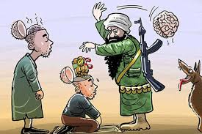
أسباب التشدد والتطرف
1/الجهل بعلوم الكتاب والسنة وأحكام الإسلام
2/التقليد الأعمى القائم على تعطيل العقل والفكر
3/اتباع الهوى المؤدي للتعسف في تأويل النصوص
4/ ضعف البصيرة بمقاصد الشريعة وبالواقع والحياة
5/عدم أخذ العلم الشرعي من العلماء المؤهلين
أفسر وأحلل الحالات التالية
الجهل بحقيقة العبادة
الجهل بالخالق وصفاته

Slide 15
علاج التشدد والتطرف

Slide 16
علاج التشدد والتطرف
أفسر +
أحلل
الأدلة الشرعية | العلاج
قال الله (وَاعْتَصِمُوا بِحَبْلِ اللَّهِ جَمِيعًا وَلَا تَفَرَّقُوا ۚ ) قال رسول الله في حجة الوداع : (تركت فيكم أمرين لن تضلوا ما تمسكتم بهما : كتاب الله ، وسنة نبيه ...)
قوله صلى الله عليه وسلم: ((ثلاث لا يغل عليهن قلب مسلم: إخلاص العمل لله، والنصح لأئمة المسلمين، ولزوم جماعتهم فإن دعوتهم تحيط من ورائهم)
(إِيَّاكَ نَعْبُدُ وَإِيَّاكَ نَسْتَعِينُ. اهدِنَا الصِّرَاطَ الْمُسْتَقِيمَ.)
التمسك بالكتاب والسنة والفهم الصحيح لهما
لزوم الجماعة مع الإخلاص والنصيحة
طلب العون والهداية من الله

Slide 17
علاج التشدد والتطرف
أفسر +
أحلل
الأدلة الشرعية | العلاج
قال تعالى: (وَإِذَا جَاءَهُمْ أَمْرٌ مِنَ الْأَمْنِ أَوِ الْخَوْفِ أَذَاعُوا بِهِ ۖ وَلَوْ رَدُّوهُ إِلَى الرَّسُولِ وَإِلَىٰ أُولِي الْأَمْرِ مِنْهُمْ لَعَلِمَهُ الَّذِينَ يَسْتَنْبِطُونَهُ مِنْهُمْ )
وقال تعالى: (َلْتَكُنْ مِنْكُمْ أُمَّةٌ يَدْعُونَ إِلَى الْخَيْرِ وَيَأْمُرُونَ بِالْمَعْرُوفِ وَيَنْهَوْنَ عَنِ الْمُنْكَرِ ۚ وَأُولَٰئِكَ هُمُ الْمُفْلِحُونَ )
قال رسول الله صلى الله عليه وسلم ” من حسن إسلام المرء تركة ما لا يعنيه
رد الأمور إلى ولي الأمر والعلماء الأجلاء
أخذ العلم الشرعي من العلماء المتخصصين المؤهلين.
الأمر بالمعروف والنهي عن المنكر
عدم التدخل في اختصاص أهل الاختصاص

Slide 18
أمثلة على الوسطية في حياة الرسول عليه السلام
أذكر
في الحياة الشخصية
في أمور العبادة
-النهي عن صوم الوصال
-النهي عن إطالة الإمام للصلاة
-النهي عن الإسراف في الوضوء
-النهي عن قيام كل الليل
-الطعام و الشراب: بِحَسْبِ ابْنِ آدَمَ أُكُلٌ يُقِمْنَ صُلْبَهُ
-اللباس: كُلُوا وَاشْرَبُوا وَتَصَدَّقُوا، وَالْبَسُوا , مَا لَمْ يُخَالِطْهُ إِسْرَافٌ وَلَا مَخِيلَةٌ»
-بين زوجاته: إذا أرادَ سفراً أقْرَعَ بَيْنَ نسائِه

Slide 19
خطأ الشبهات التالية
أفند
شبهة تكفير المسلم بكثرة الذنوب
شبهة تكفير المسلم بكثرة الذنوب
لو كانت المعاصي تخرج صاحبها الى الكفر لكانت المعصية و الردة شيئا واحدا وكان العاصي مرتدا يجب قتله حد الردة ، ولما تنوعت العقوبات الشرعية كعقوبة الزاني و السارق و القاذف ، وذلك مرفوض شرعا عند إجماع أهل العلم
شبهة اعتبار بلاد المسلمين ديار كفر
لا تعتبر بلاد المسلمين ديار كفر ما أقاموا فيها الصلاة و أقاموا شعائر الدين الإسلامي وإن ارتكبت المعاصي فالمعاصي لا تهدم الإيمان لان الله أبقى عليه اسم مؤمن كما في قوله تعالى (وَإِنْ طَائِفَتَانِ مِنَ الْمُؤْمِنِينَ اقْتَتَلُوا فَأصَلِحُوا بَيْنَهُمَا )

Slide 20
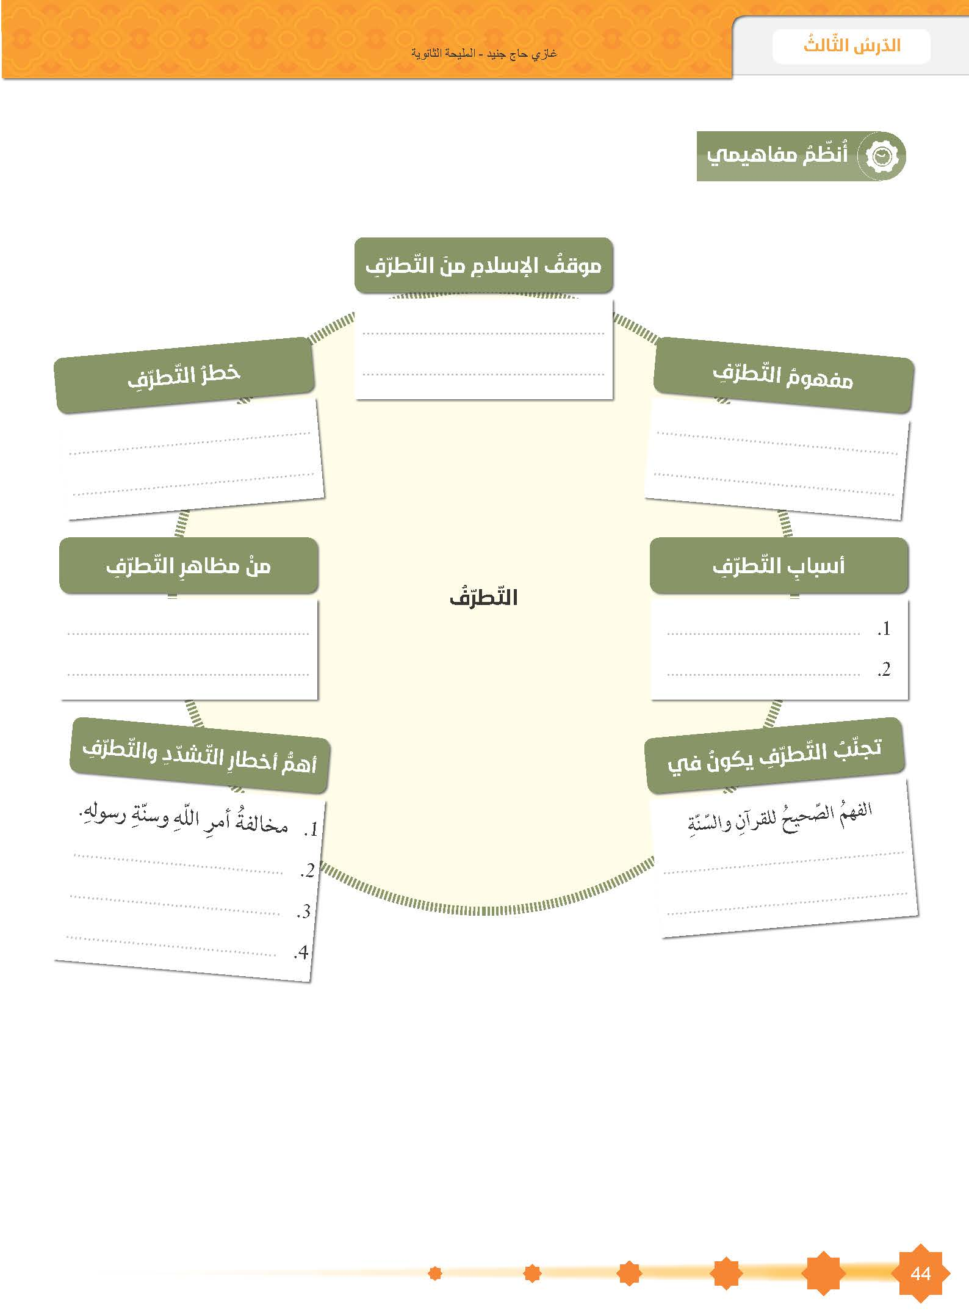
محرم وهو ضد مقاصد الإسلام وأخلاقه ومبادئه
ظن المتطرف أنه يتقرب الى الله بالتشدد وانه وحده على حق
الخروجُ عنِ الوسطيّةِ والاعتدالِ في أمرٍ منَ الأمورِ
التعصب للرأي والجماعة
استخدام العنف لفرض رايه
الجهلُ بعلومِ الكتابِ والسّنّةِ وأحكامِ الإسلام
التقليدُ الأعمى القائمُ على تعطيلِ الفكرِ والعقلِ
ضعفُ البصيرةِ بمقاصدِ الشّريعةِ
مخالفة الله ورسوله
تنفير الناس من الدين
نشر الخلاف والفرقة
توقف التطور وتراجع الإنتاج
انعدام الامن ونشر الرعب
لزوم الجماعة والسمع والطاعة لولي الأمر
طلب العلم من أهله

Slide 21
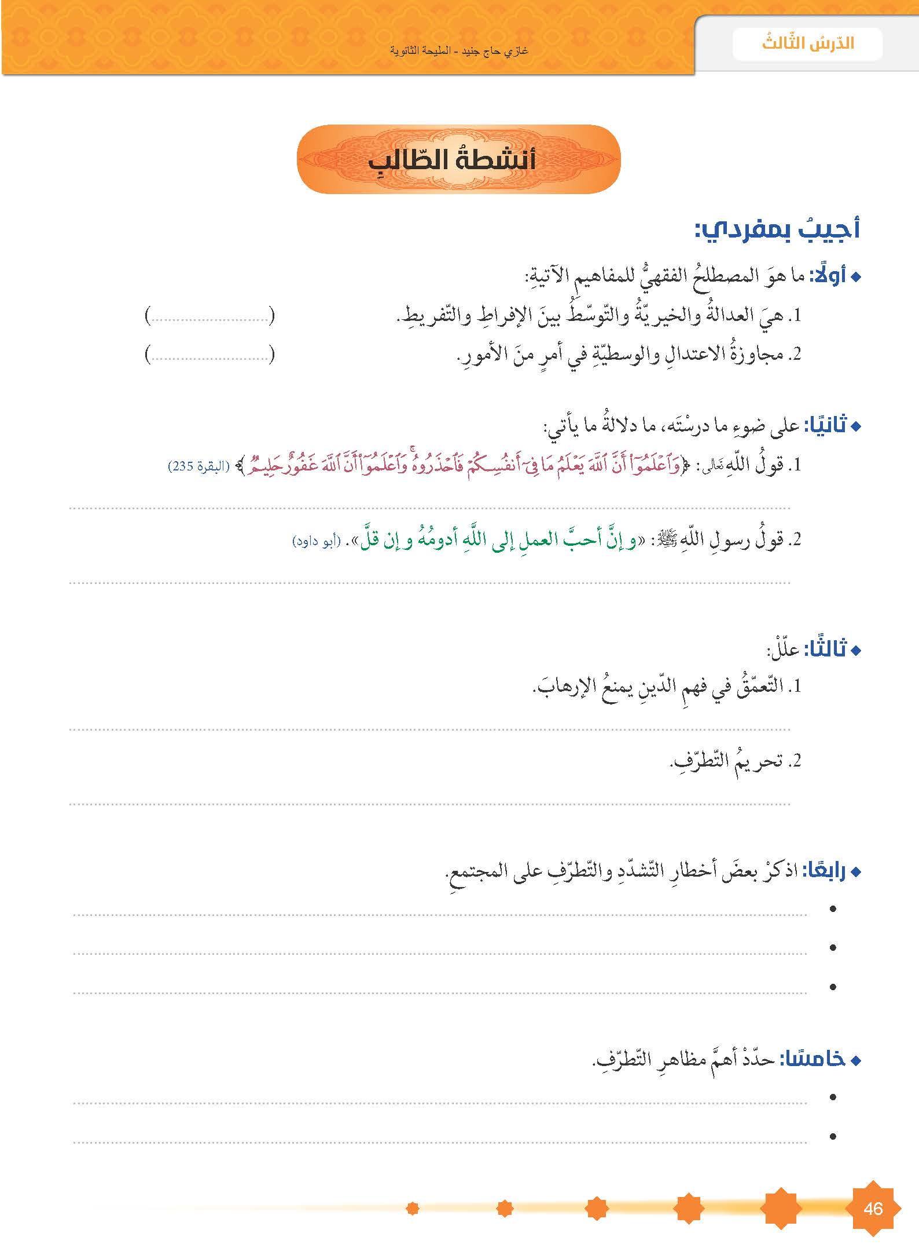
الوسطية
التطرف
سعة حلم الله للعاصين بعدم مقابلة العاصين بعصيانهم
يدل على القصد و المداومة على العمل
لأن الفهم الصحيح للدين يكشف عن حقيقته و هي الاعتدال و التوسط فيبعدنا عن التطرف و التشدد
لأن مسألة التطرف مسالة خطيرة تجعل من الانسان عدوا لموطنه و مجتمعه و أهله
تنفر الناس من الدين
تنشر الخلاف و الفرقة بين الناس و غياب الوعي المجتمعي
تشكيك المسلمين بعقيدتهم و اتهام بعضهم بعضا بالكفر و الجهل
استخدام العنف لفرض رأيه
التعصب للرأي أو الجماعة ورفض الآخرين و الانعزال عنهم

Slide 22
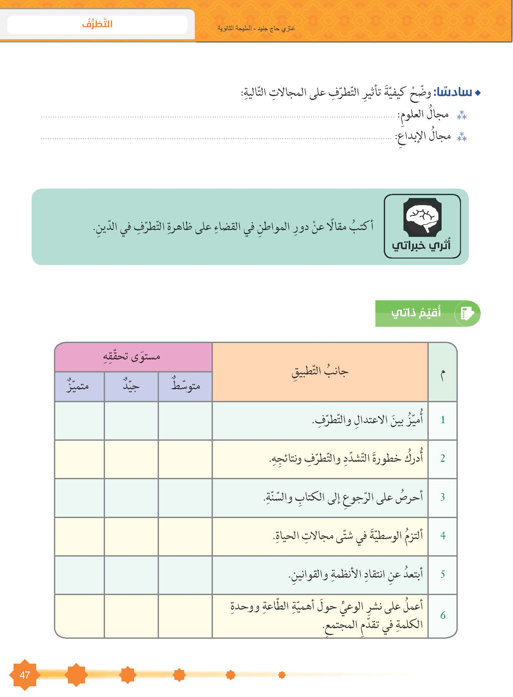
يوقف التطور والتقدم العلمي و الثقافي و العمراني ، فيكون غير قادر على الانتاج
يحارب الابداع و يعتبره مخالفا للدين و يحكم على صاحبة بالابتداع و مخالفة الدين

